Slide 1
模拟电子技术课程设计
2020.03

Slide 2
(一) 实验目的
◆ 掌握由集成运算放大器组成的方波、三角波、正弦波信号发生器的方法
◆ 熟悉方波、三角波、正弦波信号发生器的一些主要性能指标及其测量方法
◆ 掌握三端集成稳压器组成的直流稳压电源调测及其主要性能指标的测试方法。
◆学习有源滤波器单元电路的设计、调试及其幅频特性测量方法。

Slide 3
实验主要内容安排
1. 任务理解，实验电路理论分析（2学时）
2. 用Multisim 软件对正负12V电源电路进行仿真调测（3学时,注意保存原文件！）
3. 滤波器设计和仿真调测（课外自主完成）
2. 用Multisim 软件对由集成运放组成的波形产生电路进行仿真调测（要求完成对图6全部电路的仿真调测，可以先模块，再联调）
3. 元器件测试、实际电路安装 调试和指标测量
4. 课后完成实验总结报告

Slide 4
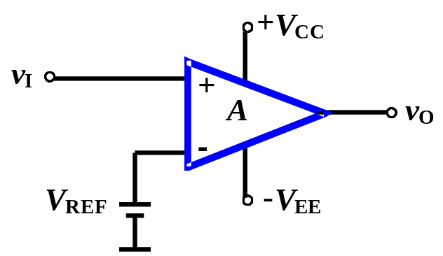

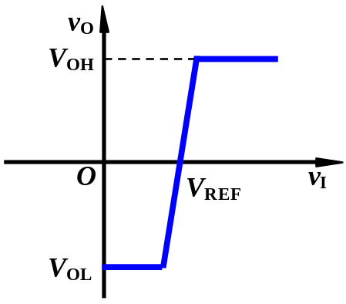
一、先修知识
1.比较器
（1）单门限电压比较器
v_{I} >V_{REF} 时， v_{OH} = +V_{CC}
因为电路只有一个门限电压，故称为单门限比较器。
v_{I} <V_{REF}时， v_{OL} = - V_{EE}
理想
电压传输特性：
实际

Slide 5
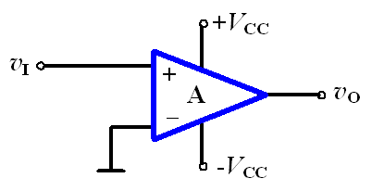
过零比较器：
u_{o}
u_{o}
U_{o}⁺
U_{O}⁺
–U_{im}
u_{i}
u_{i}
0
0
U_{im}
U₀ ⁻
U_{O}⁻
实际运放
理想运放

Slide 6
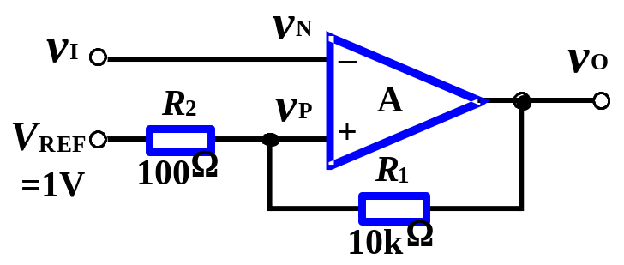
迟滞比较器
（1）电路组成:正反馈电路
（2）门限电压：
门限电压
上门限电压
下门限电压
回差电压

Slide 7
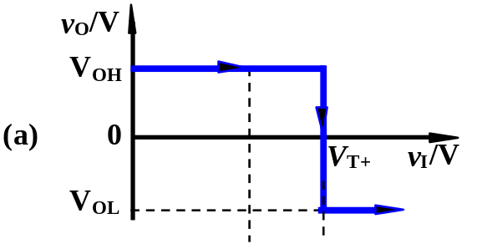
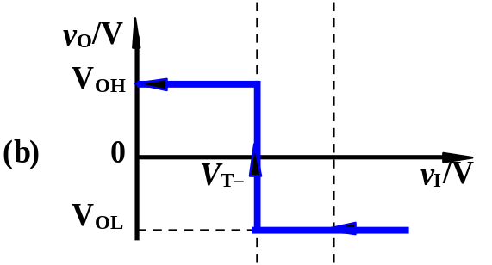
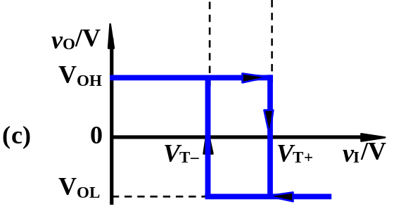
迟滞比较器
（3）传输特性
(V_{OH})
(V_{OL})
当v_{i}增大时，直到v_{i}>V_{T}+时（略大），电路发生翻转，v_{O}=V_{oL}。
当v_{i}减小时，直到v_{i}<V_{T}⁻时（略小），电路发生翻转，v_{O}=V_{oH}。

Slide 8
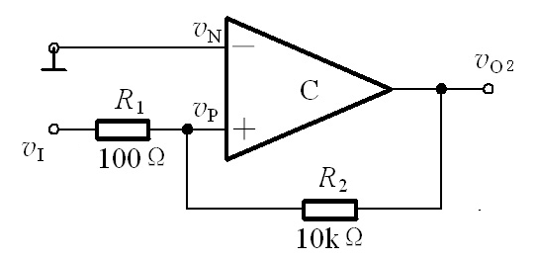
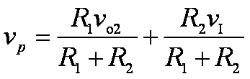
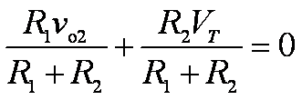


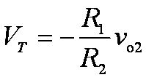
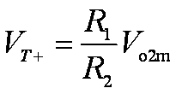
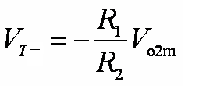
同相迟滞比较器
门限电压计算:
当
时有
,所以

Slide 9
2、方波产生电路
R
限流电阻
u₋
+12v
-
R_{o}
R₁
V_{T+} =
v_{o}
V_{Z}
v_{C}
C
R₁+ R₂
u₊
+
-12v
R₁
V_{T－}=
R₁+ R₂
V_{Z}
R₁
R₂
D_{Z}
±V_{Z}
稳压管双向限幅

Slide 10
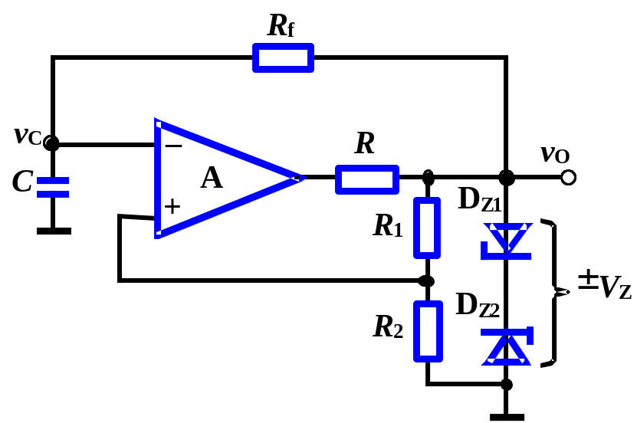
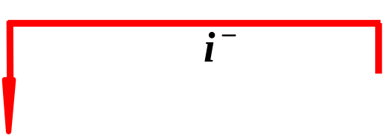
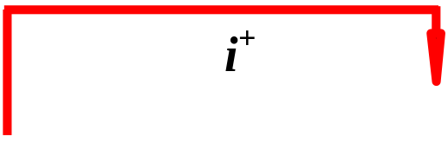
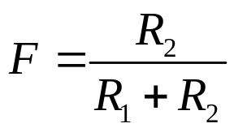
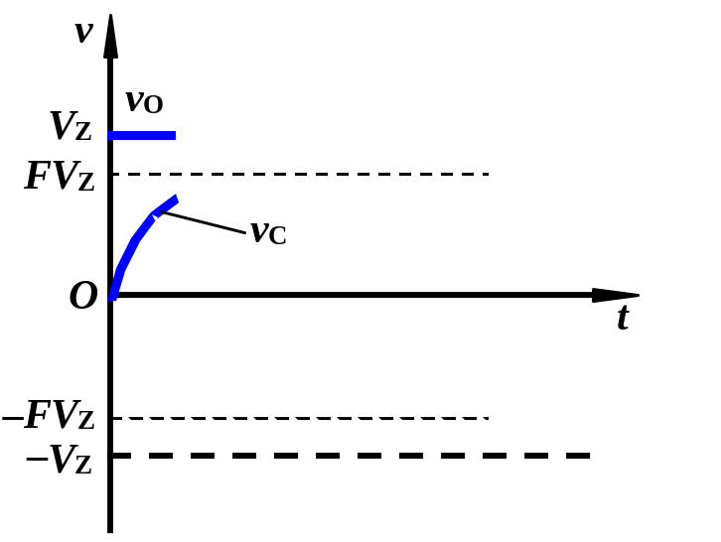
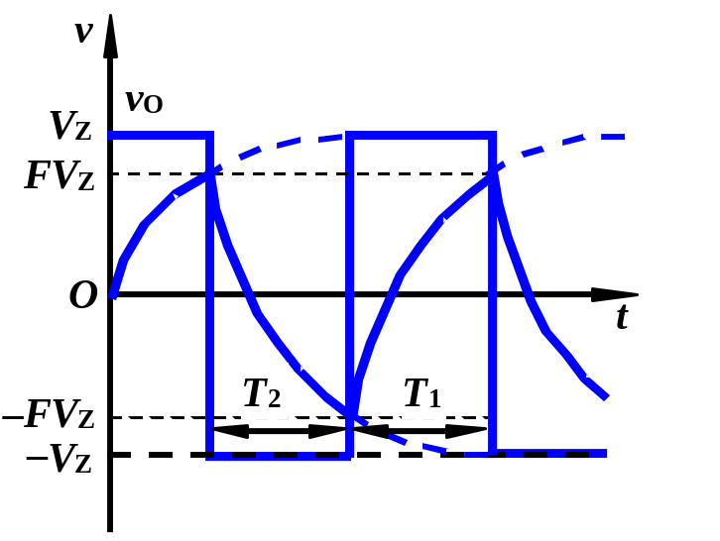
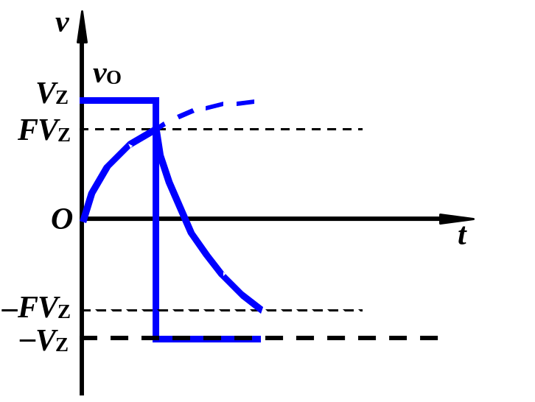
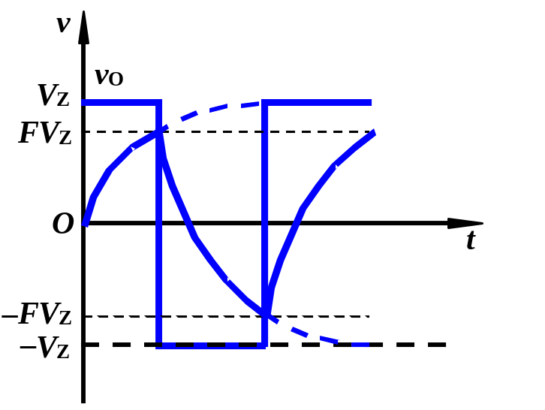
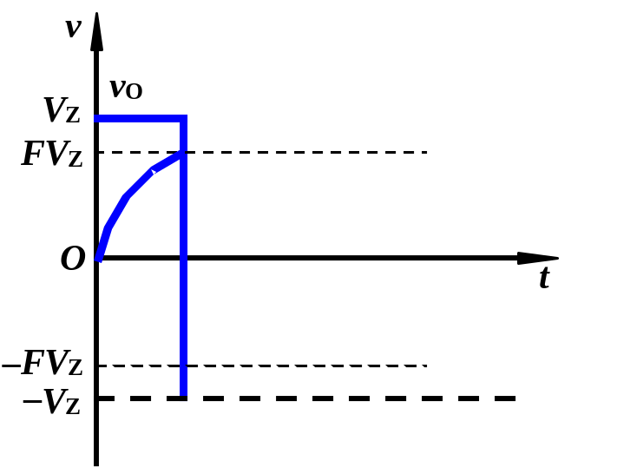
RC 放电
RC 充电
工作原理
由于迟滞比较器中正反馈的作用，电源接通后瞬间，输出便进入饱和状态。
假设为接通电源瞬间，电路的输出为正饱和值V_{Z}，则输出电压将向电容充电，v_{N}=v_{C}将不断升高。
当电路的输出为-V_{Z}，电容将通过R_{f}支路放电，v_{N}=v_{C}将不断下降。
当v_{N} <V_{T}⁻时，电路再次发生翻转，输出电压变为高电平V_{Z}。
当v_{N}>V_{T}⁺时，电路发生翻转，输出电压变为低电平-V_{Z}。

Slide 11
2、方波产生电路
2R₁
v_{C}
v_{O}
T= T₂ + T₁=2RC ln( 1+
)
R₂
v_{O}
振荡频率：
V_{Z}
VT₊
v_{C}
1
1
f₀=
=
t₂
T
2R₁
t_{o}
t₁
2RC ln( 1+
)
R₂
0
t
R
VT₋
v₋
+12v
－V_{Z}
-
R_{o}
T₂
T₁
v_{C}
v_{o}
C
v₊
+
-12v
R₁
R₂
D_{Z}
±V_{Z}

Slide 12
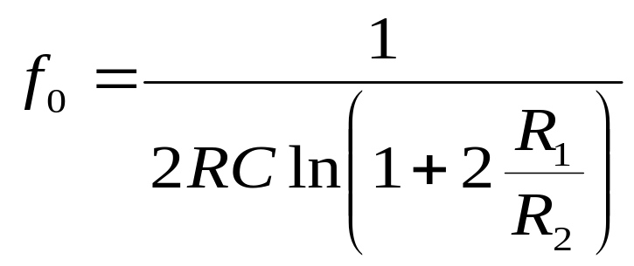
2、方波产生电路
R
其中：
R₁=R₁₁+R_{w1}
u₋
+12v
-
R_{o}
v_{C}
v_{o}
R₂=R₂₂+R_{w2}
C
u₊
+
-12v
R_{w1}
R_{w2}
R₂₂
振荡频率：
R₁₁
R_{W}
D_{Z}
±V_{Z}
实验中可通过调节电位器Rw（即改变R1/R2），也可通过改变R、C来实现振荡频率的调节．

Slide 13
3、方波-三角波发生器
◆滞回比较器与积分器首尾相连，形成正反馈闭环系统如图所示．
◆比较器输出的方波经积分器可以得到三角波，三角波经滞回比较器形成方波，这样即可构成三角波、方波发生器．
◆由于采用运算放大器组成积分电路，因此可以实现恒流充电，使三角波的线性大大改善。

Slide 14
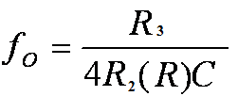
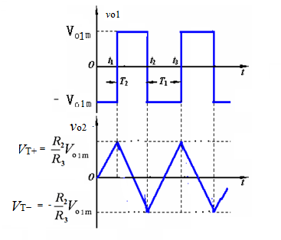


C
R₁
2
7
+Vcc
-
v₀₁
R
+Vcc
uA741
-
v_{o2}
3
+
uA741
4
-Vcc
+
-Vcc
R_{P}
R₃
R₂
方波的输出幅值：
三角波的输出幅值为：

Slide 15
二、方波、三角波、正弦波信号发生器
（一）实验设备与器件
◆ 直流稳压电源
◆ 双踪示波器
◆ 万用表
◆ 运算放大器μA741(或LM741) 4块
◆ 7812和7912各1片
◆ 整流二极管4只，整流桥堆1个
◆ 电阻器、电容器若干

Slide 16
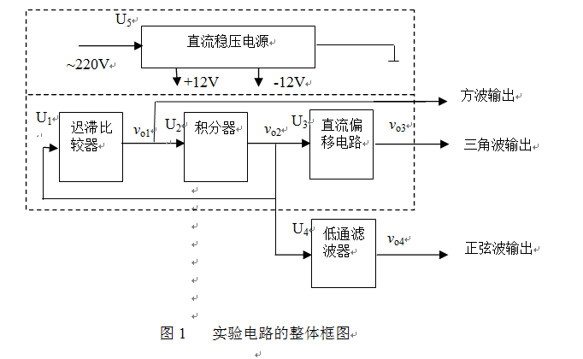
（二）实验任务

Slide 17
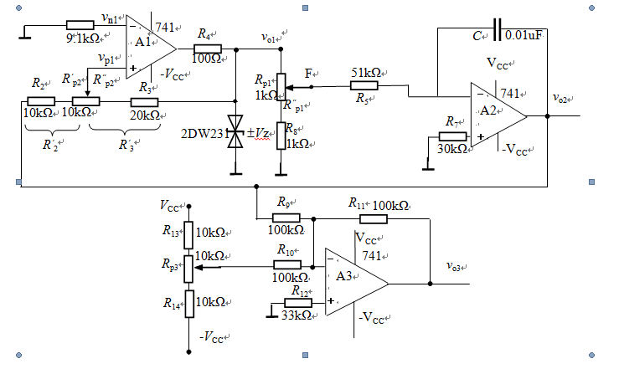
（三）实验原理
1. 方波波、三角波信号发生器
• 电路图如下：

Slide 18
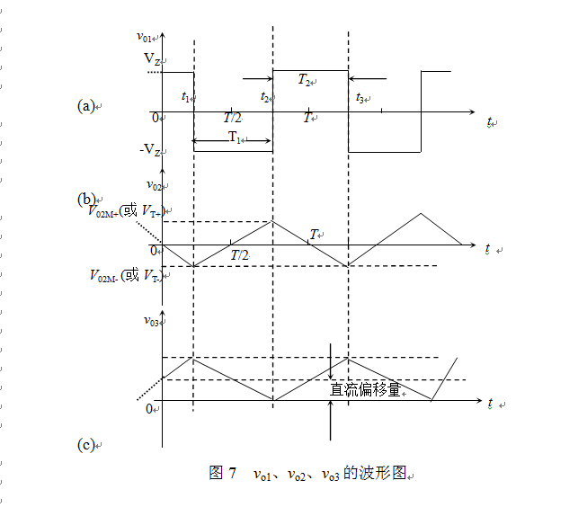
• 各运放输出的波形图如下：

Slide 19
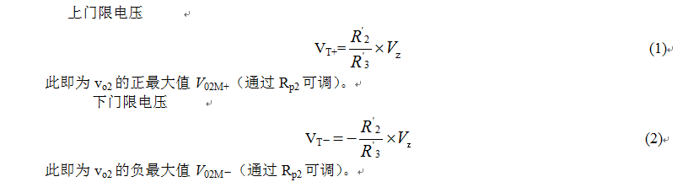
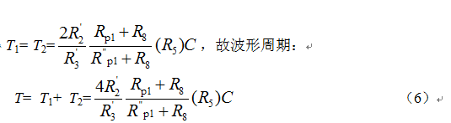
• 参数的计算：

Slide 20
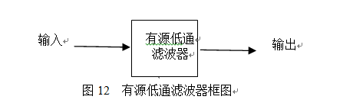
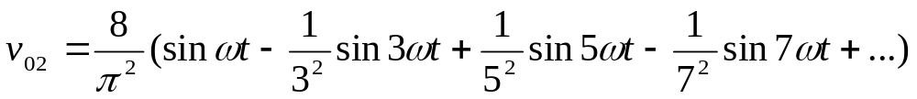
2. 正弦波信号产生电路（U4单元电路）
输入为vo2三角波，通过有源低通滤波器后，输出正弦波。该滤波器的设计要求见任务1。
三角波转换成正弦波的原理如下：
将三角波用傅立叶级数展开有
滤除高次 谐波后即可输出正弦波，但这种方法只适用于频率
变化不大的情况。

Slide 21
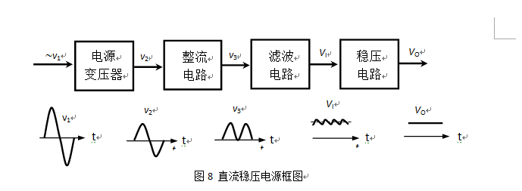
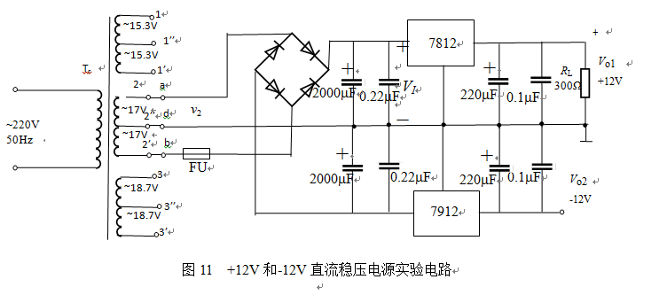
3. 信号发生器所用的直流稳压电源设计

Slide 22

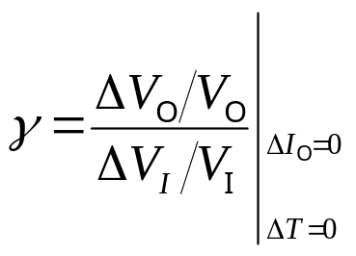
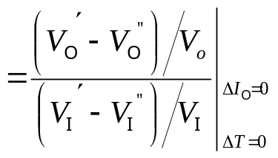
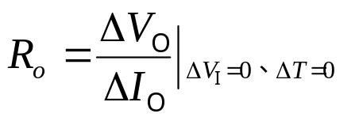
• 直流稳压电源的主要性能指标：
（a） 输出电压额定值V_{O}
在所规定的条件下和误差允许的范围内应达到的输出稳压值。
（b）稳压系数
（c） 输出电阻：
(d) 温度系数S_{T}
(e) 输出纹波电压
(f) 最大输出电流I _{Omax}

Slide 23
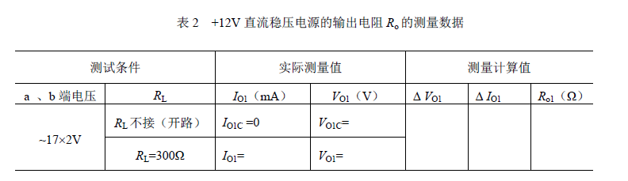
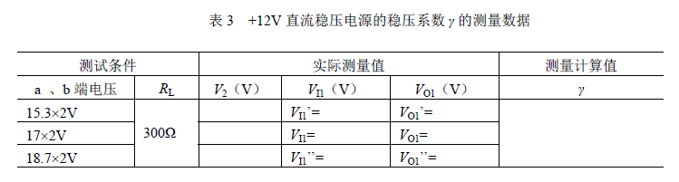
1. 信号发生器的MultiSim电路仿真
（四）实验内容
（1）±12V直流稳压电源电路的仿真调测（第一个半天完成）
• 参照图11搭建电路，仿真并测量完成以下表格内容。

Slide 24
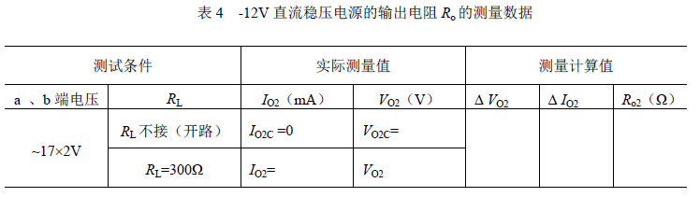
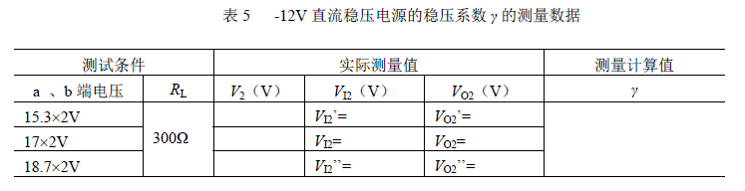
±12V直流稳压电源电路的仿真调测

Slide 25
（2）运放组成的有源低通滤波器设计和仿真调测
（课外完成）
根据自己设计的滤波器电路进行仿真分析，完成下述表格内容的测试记录，并在输入一合适频率三角波的情况下，观察并记录输出波形。
测试项目 | 测试条件 | 实际测量值 | 理论设计值
通带电压增益 | 通频带内的A_{V} |  | 1
截止频率 | A_{VM}下降3dB时对应的频率 |  | 500Hz
A_{V}衰减斜率 | dB/十倍频程

Slide 26
（3）按如下框图进行方波、三角波、正弦波信号发生器的仿真调测，记录输出波形并完成表1的测量。（主要在第二个半天完成）

Slide 27
方波波、三角波信号发生器电路图

Slide 28
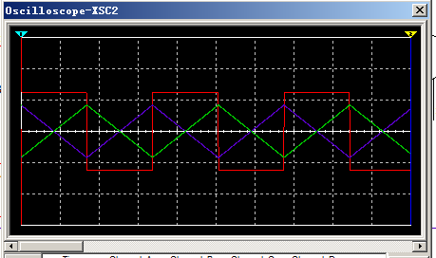
①用Multisim虚拟四通道示波器观测v_{o1}、 v_{o2} 、 v_{o3}和v_{o4}的波形，并记录一组波形（某一频率和波形幅值时的v_{o1}、 v_{o2} 、v_{o3}和v_{o4}的波形图，标注坐标刻度，并注明这4个波形的幅值、周期。）
（下图中只显示了其中的3个波形）
v₀₁
v₀₃
v₀₂

Slide 29
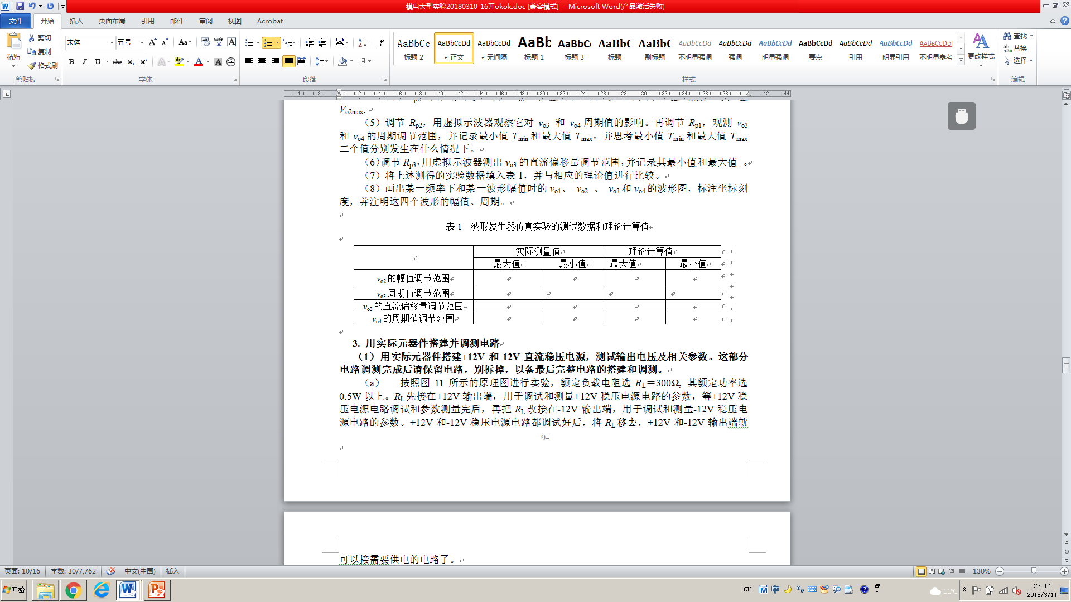
②完成表1所示的数据测量并记录。
调节R_{P2}可改变三角波的输出幅值

Slide 30
调节R_{P1、} R_{P2}可改变三角波的周期：
正弦波的周期调节情况需考虑滤波器截止频率的限制，但在允许输出波形幅值减小的情况下，可到与三角波相同的频率范围。

Slide 31
调节R_{P3}可改变三角波的直流偏移量：

Slide 32
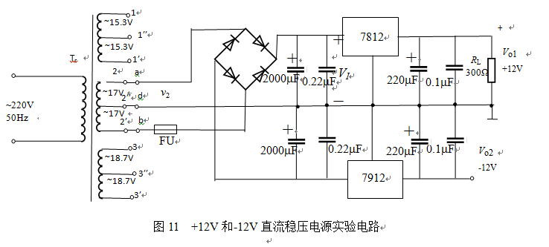
2. 用实际元器件搭建和调测电路。这部分电路调测完成后请保留电路，别拆掉，以备最后完整电路的搭建和调测。
（1）用实际元器件搭建+12V和-12V直流稳压电源。测试输出电压及相关参数。

Slide 33
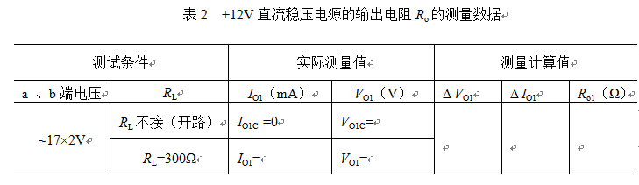
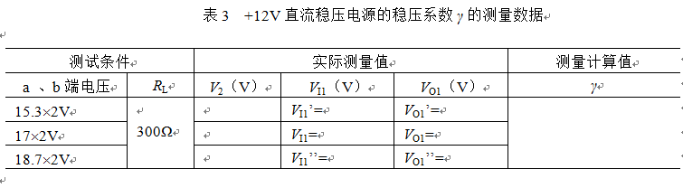
• +12V直流稳压电源的输出电压额定值V_{O}及输出电阻R_{o}的测量：
• 测量+12V直流稳压电源的稳压系数γ：

Slide 34
-12V直流稳压电源的输出电压额定值V_{O}及输出电阻R_{o}的测量
需要测量的数据表格见实验指导书
测量-12V直流稳压电源的稳压系数γ
需要测量的数据表格见实验指导书

Slide 35
（2）用实际元器件搭建和调测有源低通滤波器。这部分电路调测完成后请保留电路，别拆掉，以备最后完整电路的搭建和总电路的联合调测。
连接好线后，输入端接AFG1022函数信号发生器，由AFG1022函数信号发生器输出的正弦波作为滤波器的输入，滤波器的输出接示波器，测量其幅频响应、截止频率和通带增益。

Slide 36
（3）用实际元器件搭建和调试图1所示信号发生器，
观测波形，并测试相关参数
搭建并调测下图所示的信号发生器，要求用上述已调测好的直流稳压电源给信号发生器供电（若上一步的直流稳压电源没有调试成功，则可以暂时先用实验箱中现有的直流稳压电源供电）。

Slide 37
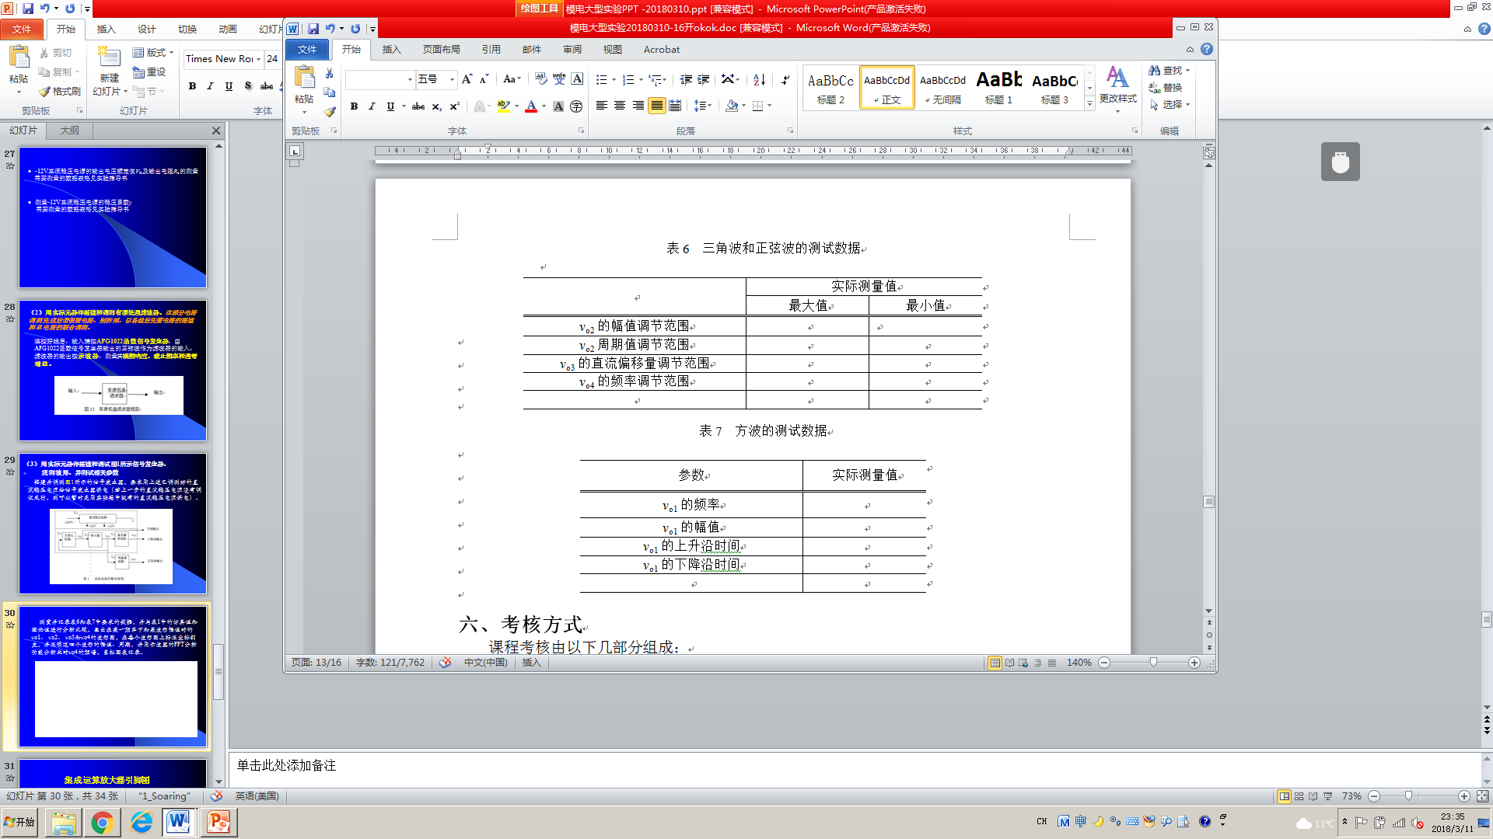
测量并记录表6和表7中要求的数据，并与表1中的仿真值和理论值进行分析比较。画出在某一频率下和某波形幅值时的vo1、 vo2、 vo3和vo4的波形图，在每个波形图上标注坐标刻度，并注明这四个波形的幅值、周期，并用示波器的FFT分析功能分析此时vo4的频谱，自拟图表记录。

Slide 38
集成运算放大器引脚图
+VCC
+12V
输出
调零端
8
7
6
5
UA741
1
2
3
4
调零端
_
+
-VCC
-12V

Slide 39
注意事项：
1. 电路中各运放、芯片引脚正确连接,
特别注意二极管的正负方向不能接反。
2. 运放的正负电源端不能接反。
3. 极性电容器不能接反

Slide 40
考核方式：
课程考核由以下几部分组成：
1.实验结果（包括设计的模拟电子电路经调试和测量，其结果能否达到要求指标，有否创新思想等）70%
2. 实验报告：20%
3. 课堂表现：10%

Slide 41
实验报告要求：
1. 实验目的；
2. 实验原理简述（包括自行设计的滤波器）；
3. 实验内容、实验数据及实验数据分析；
4. 实验所用的设备型号规格和主要电子元器件；
5.整理并绘制信号发生器的仿真实验和实物实验内容中要求记录的波形和频谱图；
6. 总结本实验注意事项；
7. 实验中出现的问题、解决办法，意见和建议等。

